Slide 1
Hibernate
JPA, ORM

Slide 2
Что такое ORM
ORM - Object-Relational Mapping
Технология связи базы данных и концепций объектно-ориентированных языков программирования

Slide 3
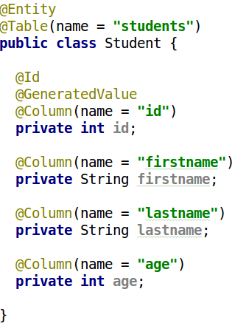
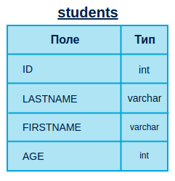
Пример связи

Slide 4
Что такое JPA
JPA - Java Persistence API
Java спецификация для получения, записи и использования данных реляционной базы данных посредством классов и объектов программы

Slide 5
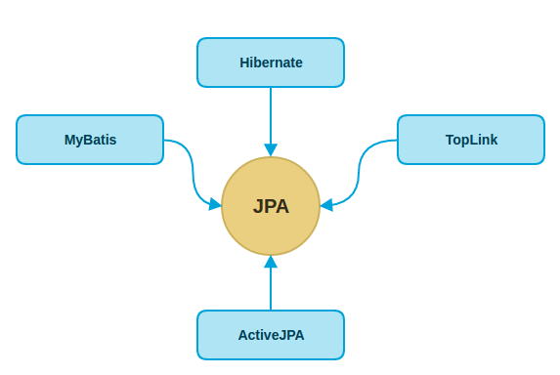
JPA и ее реализации

Slide 6
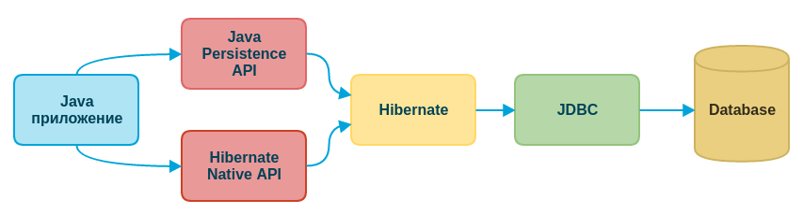
Архитектура Hibernate

Slide 7
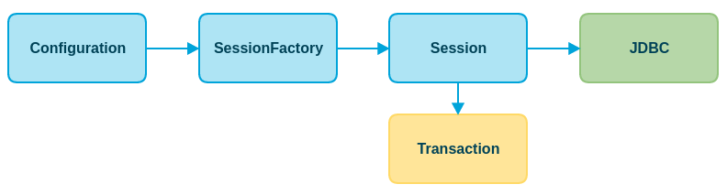
Основные объекты Hibernate

Slide 8
Конфигурация
Пример конфигурации можно посмотреть по следующей ссылке: https://tinyurl.com/hiber28

Slide 9
Создание и открытие сессии
Для получения SessionFactory можно воспользоваться следующими методами: SessionFactory sessionFactory = new Configuration().configure().buildSessionFactory();
Для открытия сессии: Session session = sessionFactory.openSession();
Для закрытия сессии (можно исползовать AutoCloseable): session.close();

Slide 10
SQL - запросы
Вы можете использовать NativeQuery класс для выполнения стандартных SQL запросов
Попробуйте получить версию базы данных: select version();

Slide 11
Варианты конфигурации маппинга
С использованием XML-конфигурации
С использованием аннотаций

Slide 12
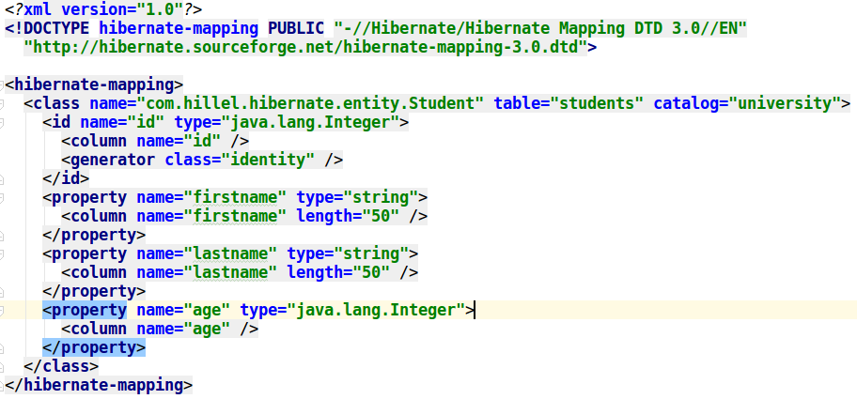
Пример XML-конфигурации

Slide 13
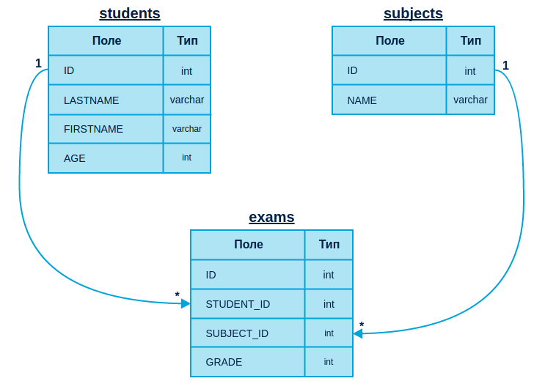
Структура базы данных

Slide 14
Добавление класса Student
Создайте класс Student с полями id, firstname, lastname, age
Аннотации для связи таблицы базы данных с классом: - @Table (для обозначения имени таблицы) - @Column (для обозначения столбца таблицы) - @Id (для обозначения первичного ключа) - @GeneratedValue (для обозначения стратегии генерации первичного ключа, для auto_increment полей используется “strategy = GenerationType.IDENTITY”)
Не забудьте добавить маппинг в файл конфигурации: <mapping class=“ваш_класс”/>

Slide 15
Варианты создания базы данных
Вы можете не создавать базу данных, для того чтобы связать ваши классы с ее таблицами, а сгенерировать из классов и полей вашего проекта
На практике и в больших длительных проектах база данных может быть уже создана, тогда вам нужно создавать классы в соответсвии с таблицами и полями этой базы данных

Slide 16
Автоматическая генерация базы
Свойство hbm2dll.auto в hibernate.cfg.xml позволяет настроить автоматическую генерацию базы данных
Возможные значения этого свойства: - validate - проверяет соответствие схемы и классов-энтити - update - обновляет схему - create - создает схему, уничтожая данные - create-drop - уничтожает схему при закрытии SessionFactory

Slide 17
Работа с базой
Добавление новой записи: нужно создать новый объект и вызывать метод session.save(объект) Student student = new Student(); … //задание свойств session.save(student);
Получение данных: - session.get - null, если такой записи не существует - session.load - бросает исключение, если такой записи не существует
Все операции необходимо выполнять в пределах одной транзакции: Transaction tx = session.beginTransaction() … tx.commit();

Slide 18
Связи между таблицами
вложенный компонент
один-к-одному
один-ко-многим
многие-к-одному
многие-ко-многим

Slide 19
Вложенный компонент
Предоставляет возможность использовать вложенные объекты для разделения данных в одной таблице
Аннотации для вложенного класса: @Embedded @Embeddable

Slide 20


Многие-ко-многим
Создайте классы для связи пользователей и их ролей
В классе пользователя будет связь:
В классе роли:

Slide 21
Многие-к-одному и один-ко-многим
Для указания связи многие-к-одному используются аннотации: @ManyToOne @JoinColumn(name = “имя_столбца таблицы”)
Для указания связи один-ко-многим используется аннотация: @OneToMany(mappedBy = “имя поля класса, с которым связываемся”)

Slide 22
Другие виды запросов
HQL
JPQL
Criteria API
Native SQL

Slide 23
Отчеты
Вы можете создать новый класс, который будет использовать в качестве объекта-отчета
Выборку в новый класс вы можете сделать используя hql-запрос

Slide 24
Именованные запросы (named queries)
Вы можете написать запрос на уровне класса-энтити и затем использовать его по имени: @NamedQueries({@NamedQuery(name=“имя”, query=“запрос”)})
Native-запрос: @NamedNativeQueries({@NamedNativeQuery(name=“имя”, query=“запрос”,resultClass = Student.class)})
Выполнение в коде: Query query = session.getNamedQuery(“имя”); query.setParameter(“какой-нибудь параметр”, “значение для параметра”); query.getSingleResult();

